Slide 1
МБОУ СОШ с.Варварино Тамалинского района Пензенской области имени Героя Советского Союза А.И.Дёмина «Технология школьной службы примирения»

Slide 2
Цель: социализация обучающихся через технологии конструктивного общения (формирование правовой культуры)
Задачи:
Создание условий реализации программ примирения для участников школьных конфликтов;
Самовыражение каждого члена службы через участие в работе службы;
Обеспечение отношений сотрудничества между учителями и обучающимися
Ранняя профилактика правонарушений и преступлений.

Slide 4
Нормативные документы
Правовая основа организации служб школьной медиации в образовательных организациях Конституция Российской Федерации;
Гражданский кодекс Российской Федерации;
Семейный кодекс Российской Федерации;
Федеральный закон от 24 июля 1998 г. № 124-ФЗ «Об основных гарантиях прав ребенка в Российской Федерации»;
Федеральный закон от 29 декабря 2012 г. № 273-ФЗ «Об образовании в Российской Федерации»; Конвенция о правах ребенка;
Конвенции о защите прав детей и сотрудничестве, заключенные в г. Гааге, 1980, 1996, 2007 годов;
Федеральный закон от 27 июля 2010 г. № 193-ФЗ «Об альтернативной процедуре урегулирования споров с участием посредника (процедуре медиации)»;

Slide 6
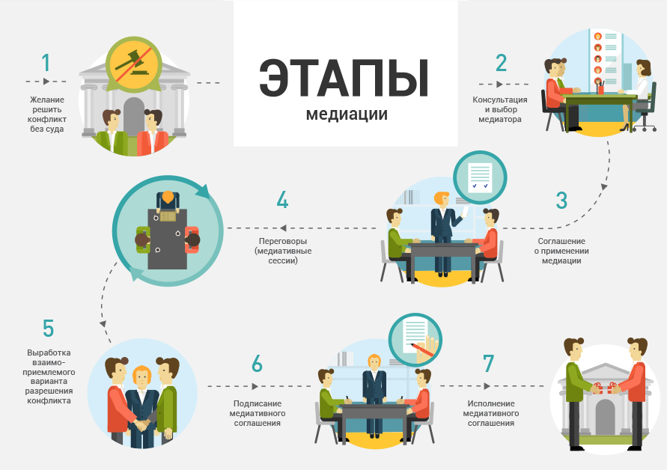

Slide 7
Функционирование служб школьной медиации в образовательной организации позволит:
повысить квалификацию работников образовательной организации по защите прав и интересов детей;
обеспечить открытость в деятельности образовательной организации в части защиты прав и интересов детей;
создать условия для участия общественности в решении актуальных проблем и задач в части профилактики правонарушений несовершеннолетних;
оптимизировать взаимодействие с органами и учреждениями системы профилактики безнадзорности и правонарушений несовершеннолетних;
оздоровить психологическую обстановку в образовательной организации.

Slide 9
Ученик - ученик
Обидные прозвища
Субкультуры
Борьба за лидерство
Обман
Личная неприязнь
Заступничество
Любую из указанных ребятами причин можно не довести до конфликта!!!

Slide 10
Учитель - учитель
Зависть ;
Не выполнение своих должностных обязанностей;
Перекладывание своих обязанностей на другого;
Желание угодить администрации.

Slide 11
Родитель - учитель
Родители не посещают школу
Родители заняты своими личными проблемами
Родители верят только своему ребенку
Учитель не выставляет отметки в дневник
Учитель очень занят
Учитель считает, что его предмет главный
Всем взрослым нужны психологические тренинги, а родителям еще и знание законодательства

Slide 13
Деловая игра

Slide 14
Ожидаемые результаты
Бережное отношение к окружающим людям;
Коммуникация вместо агрессии и манипуляции;
Понимание себя (своих поступков) и других;
Ответственность за происходящее в школе ( у подростков – медиаторов) и за исправление последствий, наступивших от собственных ( у обидчиков в ходе медиации).

Slide 15
Спасибо за внимание

